Slide 1
实用操作系统概念
张惠娟 王冬青
Ms.zhj@163.com
Wang.box@163.com

Slide 2
内容框架
概述
体系结构
进程管理
内存管理
文件管理
外设管理

Slide 3
内容
Ch4: 进程
Ch5: 线程
Ch6: CPU调度
Ch7：进程同步
Ch8：死锁

Slide 4
Ch 5: Threads
引入原因
线程概念
实现机制
举例

Slide 5
Ch 5: Threads
引入原因
线程概念
实现机制
举例

Slide 6
引入原因
引入思想
引入益处

Slide 7
引入原因
引入思想
引入益处

Slide 8
引入原因
引入思想
进程两个基本特性：
  资源分配的独立单位
  调度的基本单位
  引入思想：将进程资源分配和调度分开，于是引入了线程概念。

Slide 9

Thread--Lightweight process (LWP)

Slide 10
引入原因
引入思想
引入益处

Slide 11
引入原因
引入益处
  开销
  通信

Slide 12
引入原因
从开销角度来说：
  启动一个新进程必须分配独立地址空间，建立众多的数据表来维护它的代码段、堆栈段，这是一种很“昂贵”的多任务工作方式 。
  运行于一个进程中的多个线程，彼此之间使用相同的地址空间，共享大部分数据，启动一个线程所花费的空间远远小于启动一个进程所花费的空间。
  线程间彼此切换所需的时间也远远小于进程间切换所需要的时间。

Slide 13
引入原因
从通信角度来说：
  不同进程具有独立的数据空间，要进行数据的传递只能通过通信方式进行，这种方式不仅费时，而且很不方便。
  由于同一进程下的线程之间共享数据空间，所以一个线程的数据可以直接为其他线程所用，这不仅快捷，而且方便。

Slide 14
引入原因
总之：
  创建一个新线程花费时间和资源少
  以Solaris 2为例，进程创建比线程创建慢30倍
  两个线程的切换花费时间少
  以Solaris 2为例，进程上下文切换比线程慢5倍
  同一进程内的线程共享内存和文件，因此它们之间相互通信无须调用内核
  适合多处理机系统（实现真正意义上的并行）

Slide 15
Ch 5: Threads
引入原因
线程概念
实现机制
举例

Slide 16
线程概念
线程定义
线程组成
线程状态
线程模式

Slide 17
线程概念
线程定义
线程组成
线程状态
线程模式

Slide 18
线程概念
线程定义
  线程---轻量级进程
  进程中的一个运行实体
  是一个CPU调度单位
  资源的拥有者是进程
  可由内核控制，也可由用户控制
  线程也描述为：
  进程的执行体、一个执行单元、进程内的一个可调度实体等。

Slide 19
线程概念
线程定义
  超线程（HT- Hyper Threading）：由Intel于2002年发布。刚开始也叫Super Threading。
  CPU可以同时执行多重线程（当然CPU有多套资源）。
  利用特殊的硬件指令，把两个逻辑内核模拟成两个物理芯片，让单个CPU能使用线程级并行计算，进而兼容多线程操作系统和软件，减少了CPU的闲置时间，提高的CPU的运行速度。
参考资料：《Intel® 64 and IA-32 Architectures Software Developer Manuals》
（Intel官网免费下载）
《Win32多线程程序设计》

Slide 20
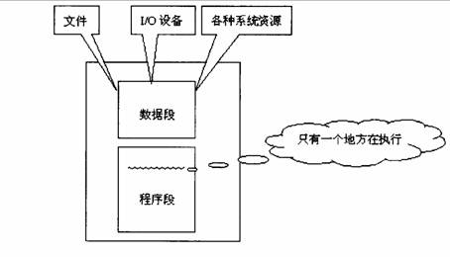
线程概念
单线程进程

Slide 21
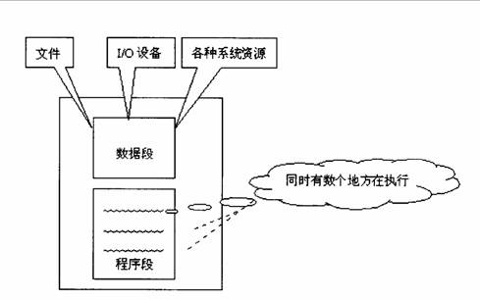
线程概念
多线程进程

Slide 22
线程概念
线程定义
线程组成
线程状态
线程模式

Slide 23
线程概念
线程组成
  基本上不拥有系统资源，存取所在进程的内存和其他资源
  只包含一些如程序计数器、寄存器和一组栈
  TCB（线程控制块）
  不运行时保存上下文

Slide 24
线程概念
线程定义
线程组成
线程状态
线程模式

Slide 25
线程概念
线程状态
  创建
  创建进程时，创建一个新线程或者线程创建线程
  阻塞
  等待事件后，线程阻塞，处理器调度其它就绪线程
  执行
  就绪
  完成
  执行完成后，释放占用的寄存器上下文和栈空间

Slide 26
线程概念
线程定义
线程组成
线程状态
线程模式

Slide 27
线程概念
线程模式
  单进程、单线程(如MS-DOS)
  单进程、多线程(如VxWorks)
  多进程、一个进程一个线程(如UNIX)
  多进程、一个进程多个线程(如Windows NT等)

Slide 28
Ch 5: Threads
引入原因
线程概念
实现机制
举例

Slide 29
实现机制
用户级线程(User-Level Thread)
内核级线程(Kernel-Level Thread)
两者结合方法

Slide 30
用户级线程
Thread Management provided by a thread library at the user level
Examples
  POSIX Pthreads
  Mach C-threads
  Solaris UI-threads

Slide 31
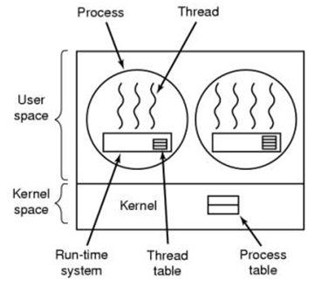
用户级线程

Slide 32
用户级线程
  线程库
  创建、撤消线程；
  线程之间传递消息和数据；
  调度线程执行；
  保护和恢复线程上下文。

Slide 33
用户级线程
特点
  由应用程序完成所有线程的管理；
通过线程库(用户空间)管理
一组管理线程的过程
  核心不知道线程的存在,但仍然管理对应进程的活动；
  线程切换不需要核心态特权；
  调度是应用特定的。
  当线程调用系统调用时，整个进程阻塞；
  但对线程库来说，线程仍然是运行状态，即线程状态是与进程状态独立的。

Slide 34
用户级线程
优点
  线程切换不调用核心
  调度是应用程序特定的：可以选择最好的算法（用户自己管理）
  可运行在任何操作系统上（只需要线程库）

Slide 35
用户级线程
缺点
  大多数系统调用是阻塞的，因此核心阻塞进程，故进程中所有线程将被阻塞
  核心只将处理器分配给进程，同一进程中的两个线程不能同时运行于两个处理器上
  处理器时间片分配是以进程为基本单位，所以每个线程执行的时间相对减少。

Slide 36
内核级线程
Provided by the OS directly
Examples
  Windows 95/98/NT
  Linux Solaris2
  Tru64 UNIX
  BeOS

Slide 37
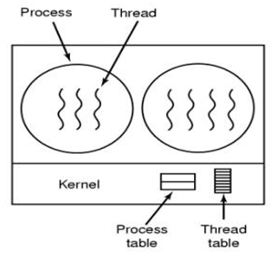
内核级线程

Slide 38
内核级线程
特点
  所有线程管理由核心完成；
  没有线程库，但对核心线程工具提供API；
  核心维护进程和线程的上下文；
  线程之间的切换需要核心支持；
  以线程为基础进行调度；
  例子：Windows NT，OS/2。

Slide 39
内核级线程
优点
  对多处理器，核心可以同时调度同一进程的多个线程
  阻塞是在线程一级完成，提高了并发性
  核心例程是多线程的
缺点：
  同一进程内的线程切换调用内核，导致速度下降

Slide 40
两者结合方法
Many-to-One
One-to-One
Many-to-Many

Slide 41
两者结合方法
Many-to-One（用户级线程OS）
  Many User-Level Threads Mapped to Single Kernel Thread.
  Used on Systems That Do Not Support Kernel Threads.

Slide 42
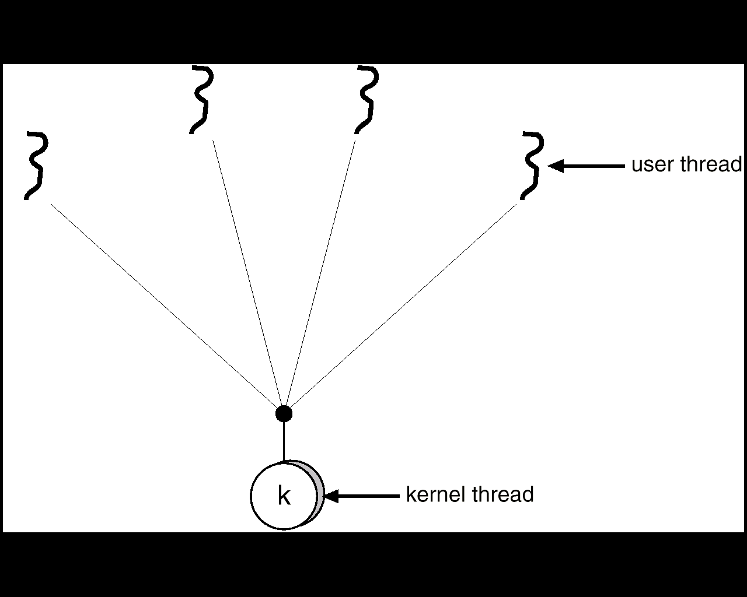
Many-to-one Model

Slide 43
两者结合方法
One-to-One（内核级线程OS）
  Each User-Level Thread Maps to Kernel Thread.
  Examples
    Windows 95/98/NT
    OS/2

Slide 44
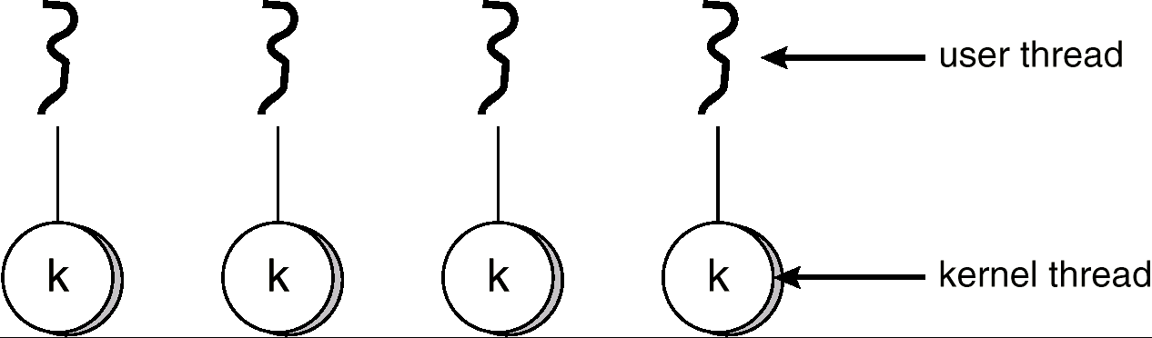
One-to-one Model

Slide 45
两者结合方法
Many-to-Many（混合式线程OS）
  Allows many user level threads to be mapped to many kernel threads.
  Allows the operating system to create a sufficient number of kernel threads.

Slide 46
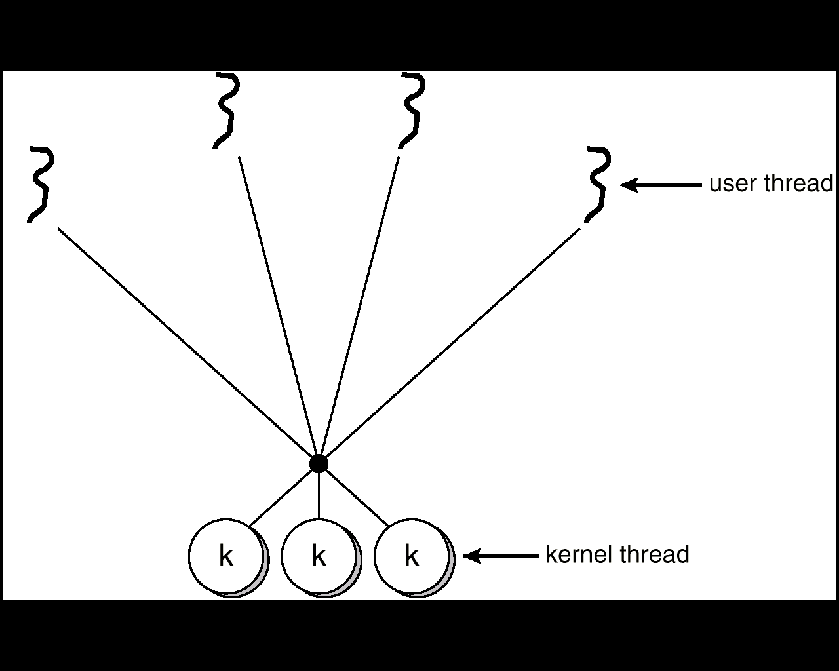
两者结合方法
Many-to-many Model

Slide 47
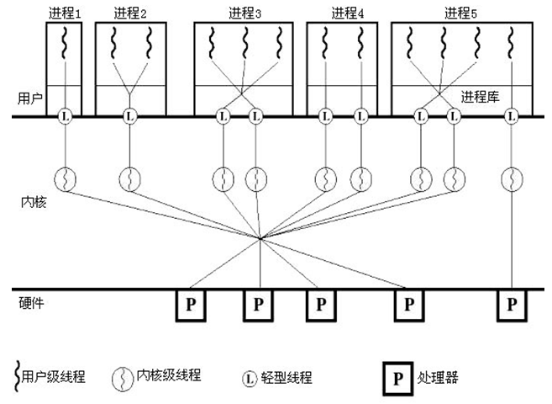
两者结合方法

Slide 48
THREAD IMPLEMENTATION ISSUES
The fork and exec system calls
  Two versions of fork
  To duplicate all the threads
  To duplicate the calling thread only
  No change for exec.
Thread cancellation.
  Asynchronous cancellation(异步取消): one thread immediately terminates the target thread(被取消线程)
  Deferred cancellation(延时取消): the target thread can periodically check if it should terminate, allowing the target thread an opportunity to terminate itself in an orderly fashion.(Pthread’s Cancellation Point)

Slide 49
THREAD IMPLEMENTATION ISSUES
Signal handling
  Signal is generated by the occurrence of a particular event.
  A generated signal is delivered to a process.
  Once delivered, the signal must be handled.
  Two types: synchronous or asynchronous signals.
  Signal handling: default or user-defined signal handler.
  Where should a signal be delivered in multithreaded. programs?
  To the thread to which the signal applies
  To every thread in the process
  To certain threads in the process
  Assign a specific thread to receive all signals for the process.

Slide 50
THREAD IMPLEMENTATION ISSUES
How to handle a new request for a multithreaded server
  To create a new thread
    Time consuming to create.
    No limit on the number of new threads.
    Thread pool:
    To create a number of threads at the process startup and place them into a pool, where they sit and wait for work.

Slide 51
Ch 5: Threads
引入原因
线程概念
实现机制
举例

Slide 52
举例
Solaris Threads
Java Threads

Slide 53

Solaris 2 Threads

Slide 54
Java Threads
Create the Thread
Java Thread Management

Slide 55
Create the Thread
Java Threads May be Created by:
  Extending Thread class
  Implementing the Runnableinterface
  Java threads are managed by the JVM.
Java threads are mapped to the underlying host operating system.
An example using Java threads.

Slide 56
Create the Thread
class Worker1 extends Thread
{
public void run() {
System.out.println(“I am a Worker Thread”);
}
}

Slide 57
Create the Thread
public class First
{
public static void main(String args[]) {
Worker runner = new Worker1();
runner.start();
System.out.println(“I am the main thread”);
}
}

Slide 58
Create the Thread
public interface Runnable
{
public abstract void run();
}

Slide 59
Createthe Thread
class Worker2 implements Runnable
{
public void run() {
System.out.println(“I am a Worker Thread”);
}
}

Slide 60
Create the Thread
public class Second
{
public static void main(String args[]) {
Runnable runner = new Worker2();
Thread thrd = new Thread(runner);
thrd.start();
System.out.println(“I am the main thread”);
}
}

Slide 61
Java Thread Management
suspend() – suspends execution of the currently running thread.
sleep() – puts the currently running thread to sleep for a specified amount of time.
resume() – resumes execution of a suspended thread.
stop() – stops execution of a thread.

Slide 62

Java Thread States

Slide 63
小结
线程概念
线程实现机制

Slide 64
Exercises
阅读P98-P112
P112
5.3 、5.6

